Slide 2
Ресурс специального учебно-воспитательного учреждения открытого типа в профилактике конфликтов через создание системы успешности несовершеннолетних
Круглова Ольга Витальевна,
директор КГБОУСУВУ «Уральское подворье»,
г. Пермь

Slide 3
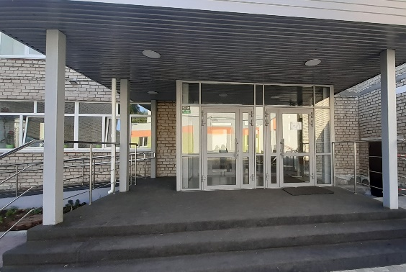
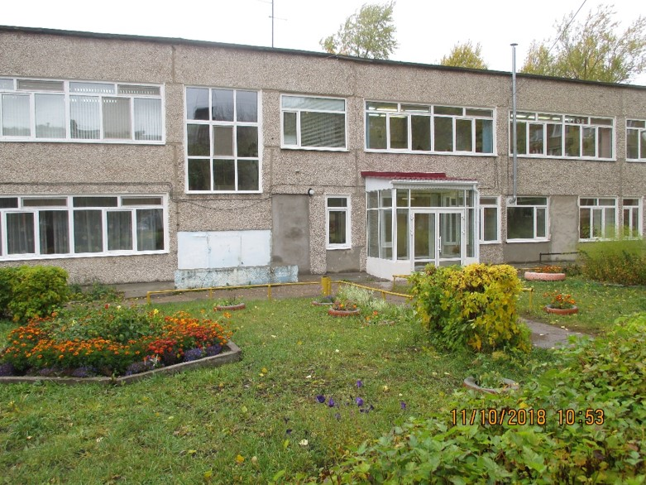
Краевое государственное бюджетное общеобразовательное учреждение «Специальное учебно-воспитательное учреждение «Уральское подворье»
Дата создания: 1995 г.
Миссия: Социальная реабилитация подростков, попавших в трудную жизненную ситуацию
Обучающиеся СУВУ «Уральское подворье»:
от 11 до 18 лет, требующие специального педагогического подхода,
направляющиеся на основании постановления комиссии
по делам несовершеннолетних и заключения ПМПК:
- с устойчивым противоправным поведением; - отказывающиеся посещать общеобразовательные организации;
испытывающие трудности в социальной адаптации.
Государственным заданием предусмотрено обучение 465 человек.
На данный момент обучается 477 человек.
СОП – 86 человек (20%)
Группа риска – 303 человека (72%)

Slide 4
Характеристика контингента
Параллель | Количество обучающихся (чел) | Нуждаются в помощи (%)
 |  | врача -психиатра | педагога -психолога | учителя -дефектолога | учителя -логопеда
5 кл. | 21 | 73 | 100 | 100 | 91
6 кл. | 57 | 93 | 100 | 100 | 64
7 кл. | 86 | 76 | 98 | 97 | 48
8 кл. | 125 | 64 | 76 | 88 | 43
9 кл. | 188 | 88 | 92 | 90 | 35
Всего | 477 | 77 | 91 | 90 | 43
По заключениям ПМПК 98 % обучающихся рекомендовано обучение по адаптированной общеобразовательной программе

Slide 5
Характеристика контингента

Slide 6
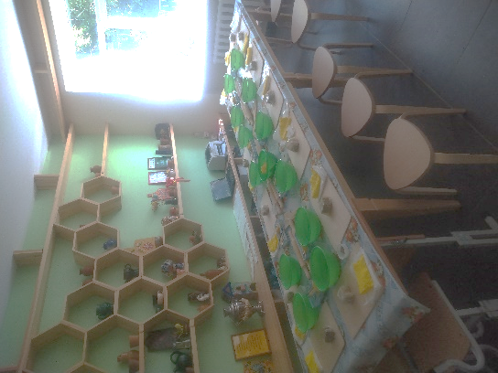
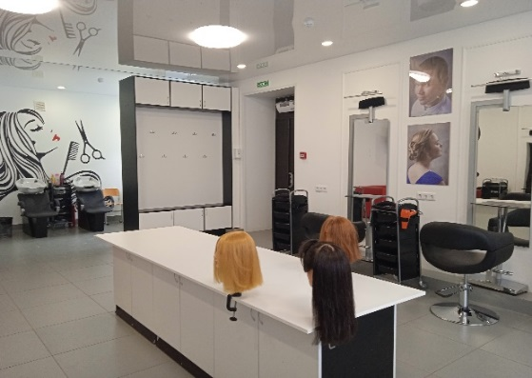
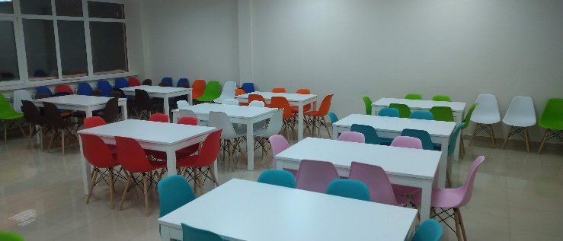
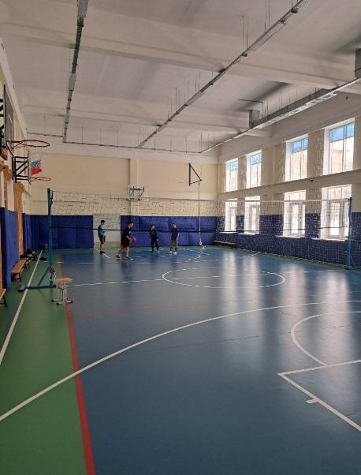
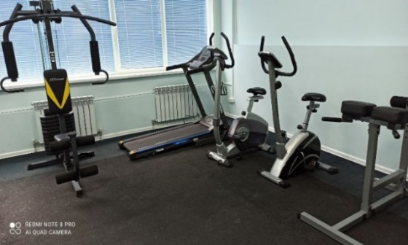
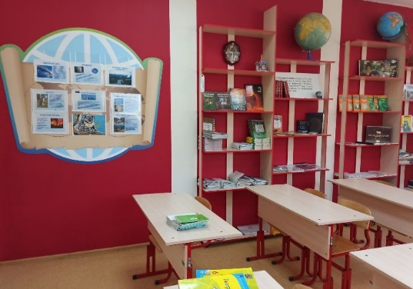
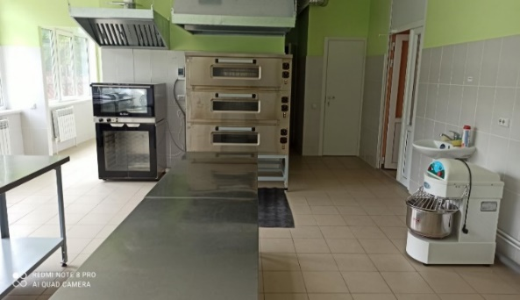
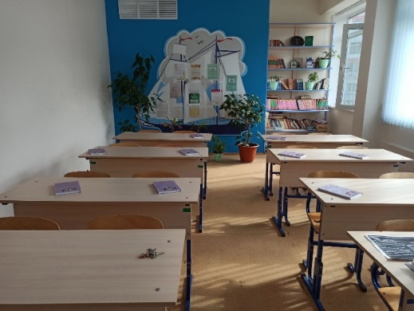
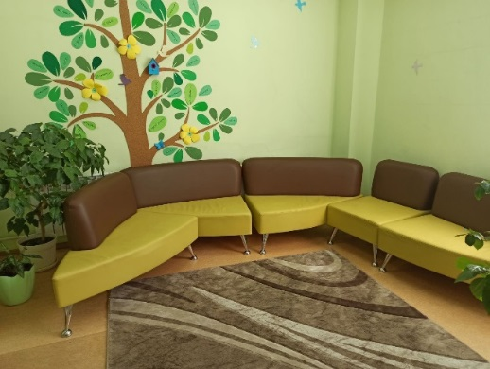
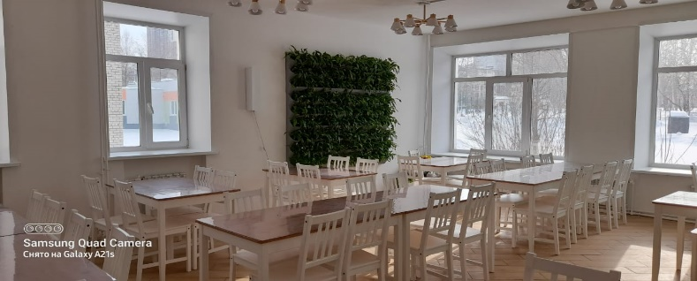
Внутренние ресурсы Учреждения
Деятельность СУВУ осуществляется в четырех отдельно стоящих зданиях.
Имеются учебные кабинеты для 5-9 классов
Мастерские: швейная, гончарная, парикмахерская, пекарей, маляров.
Спортивный зал, кинозал, пневматический тир, тренажерный зал, хоккейная площадка.
Кабинет профориентации и кабинет ОБЖ (по профессии «Техник-спасатель»).
В Учреждении работают 65 педагогов, из них 19 с высшей квалификационной категорией, 16 – с первой. Больше 50% педагогов имеют педагогический стаж работы в СУВУ более
15 лет.

Slide 7
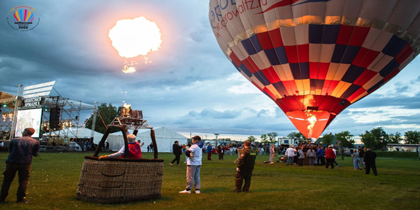
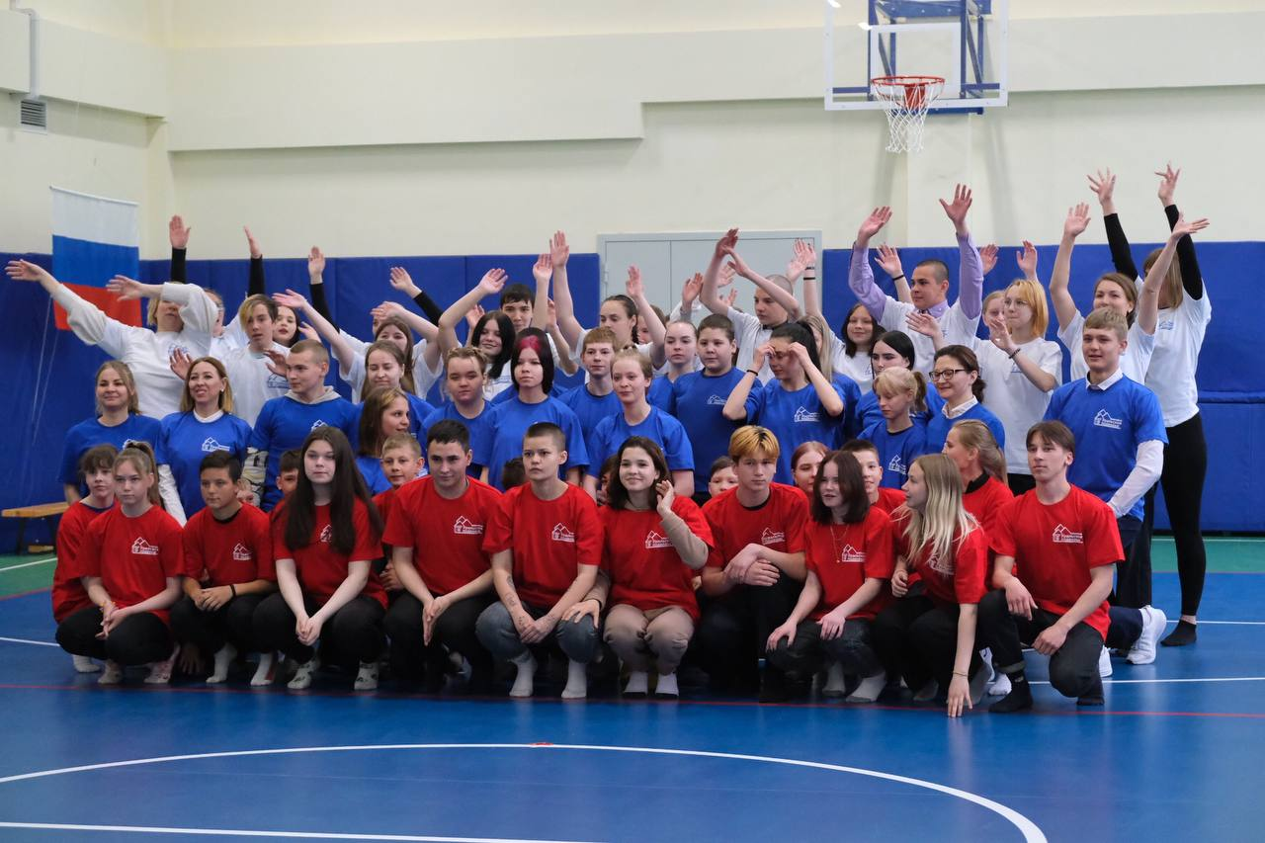
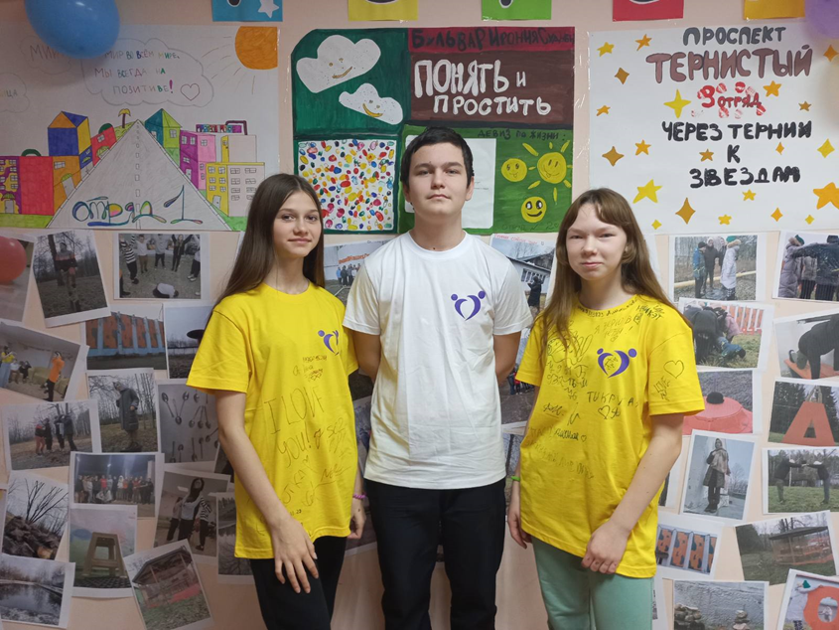
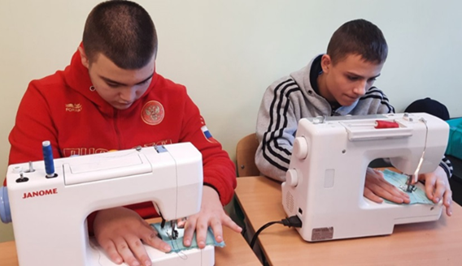
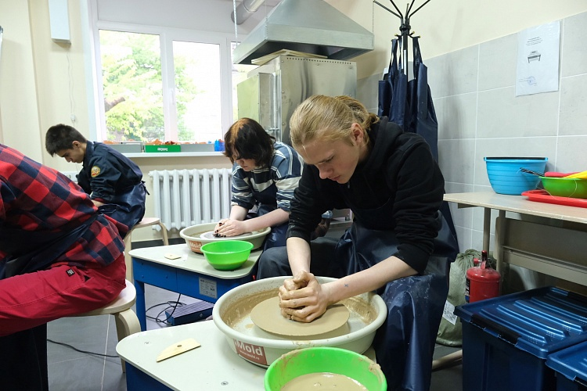
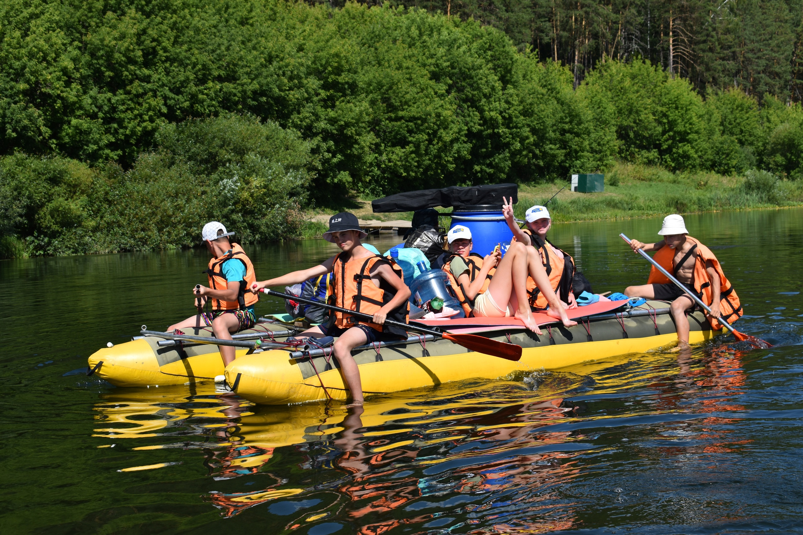
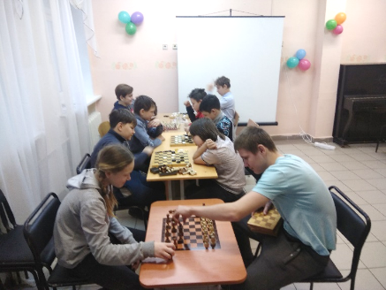
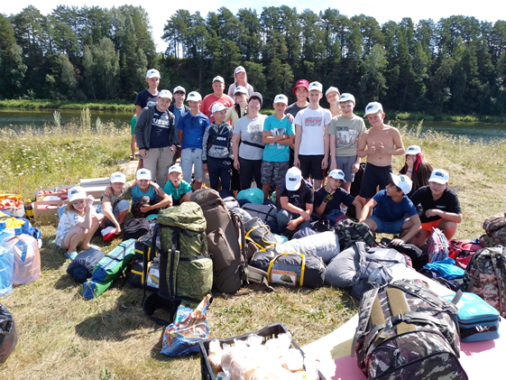
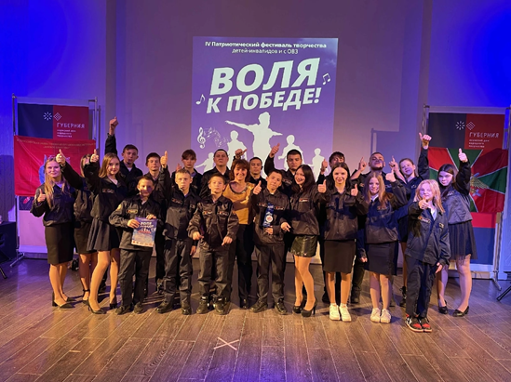
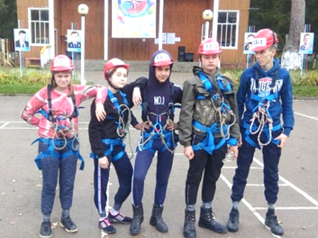

Slide 8
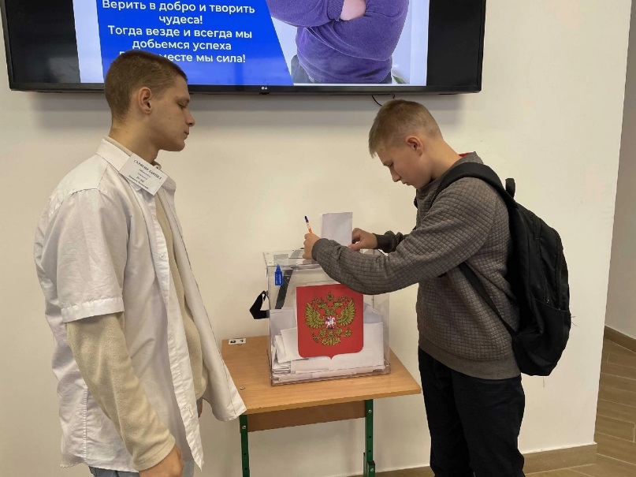
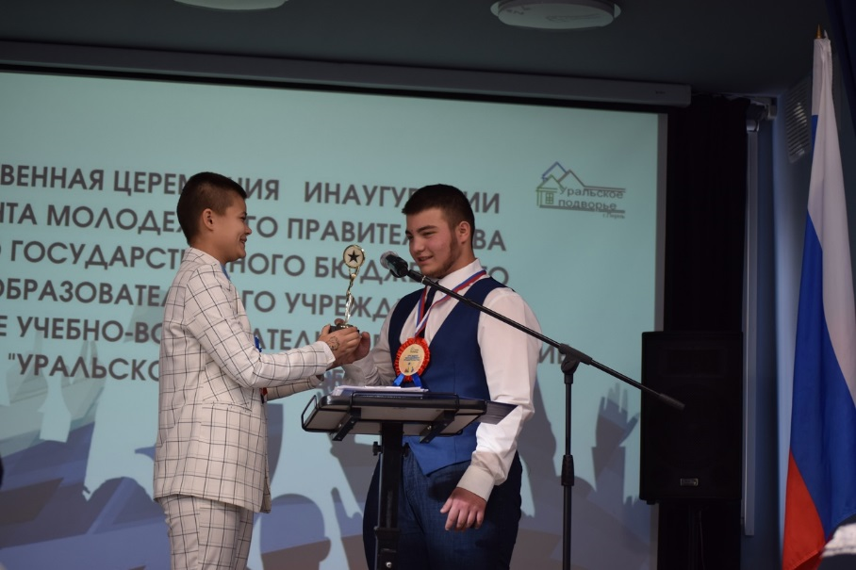
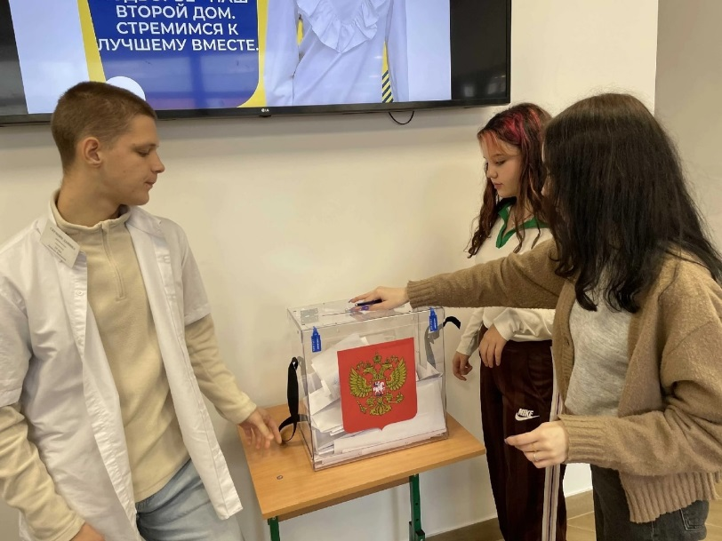
Детское самоуправление

Slide 9
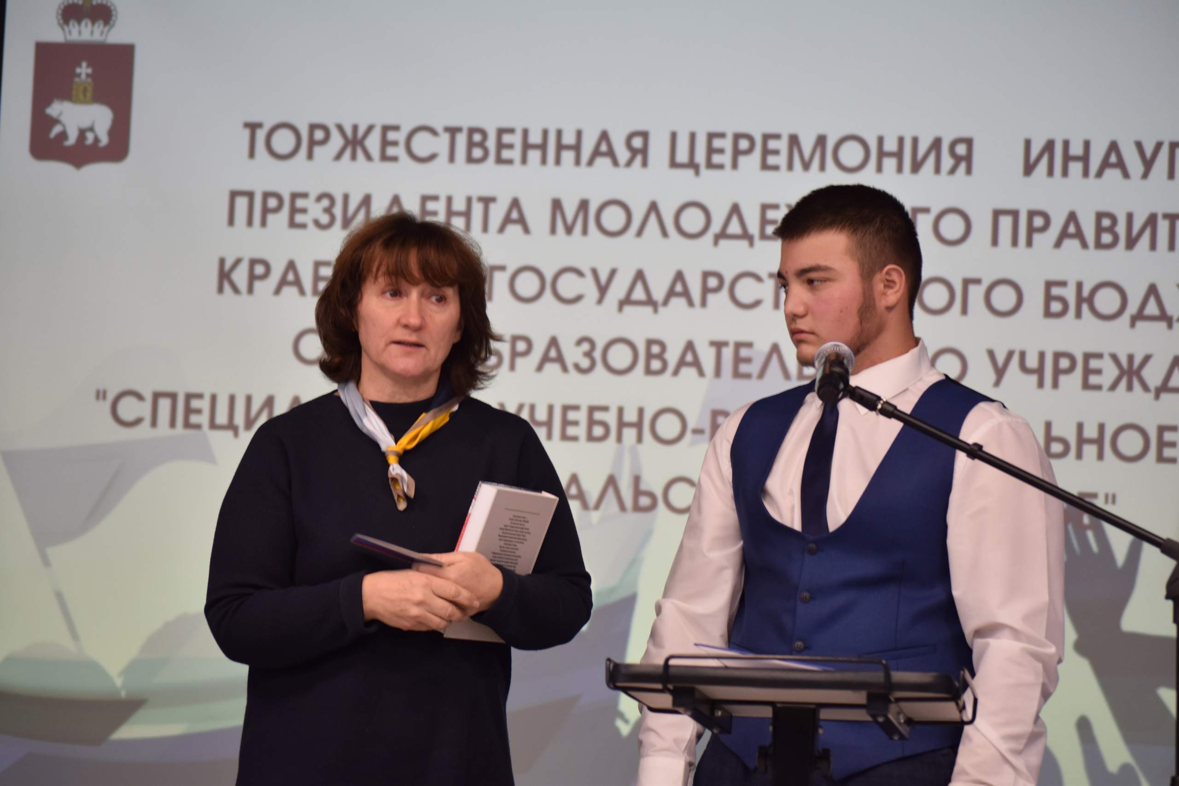
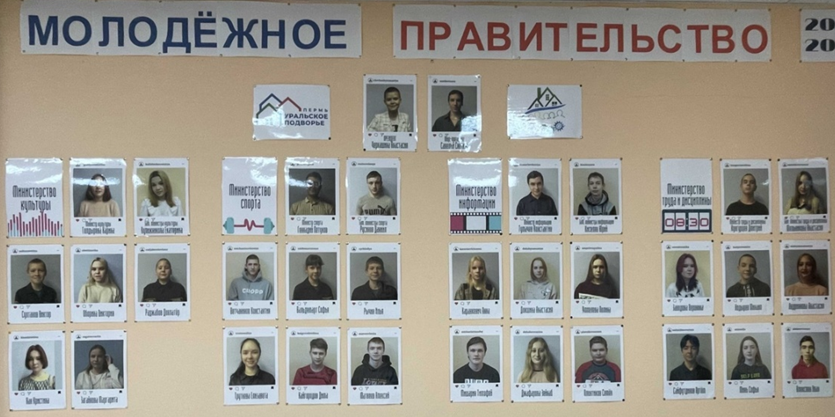
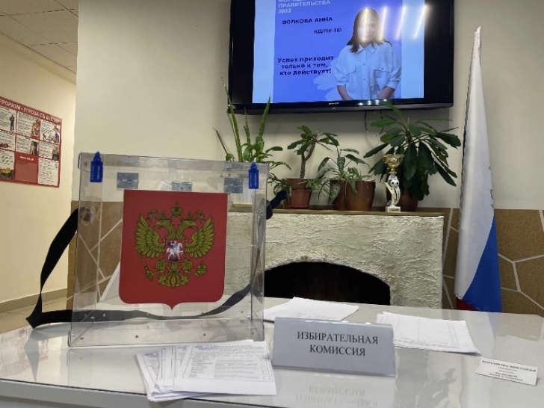
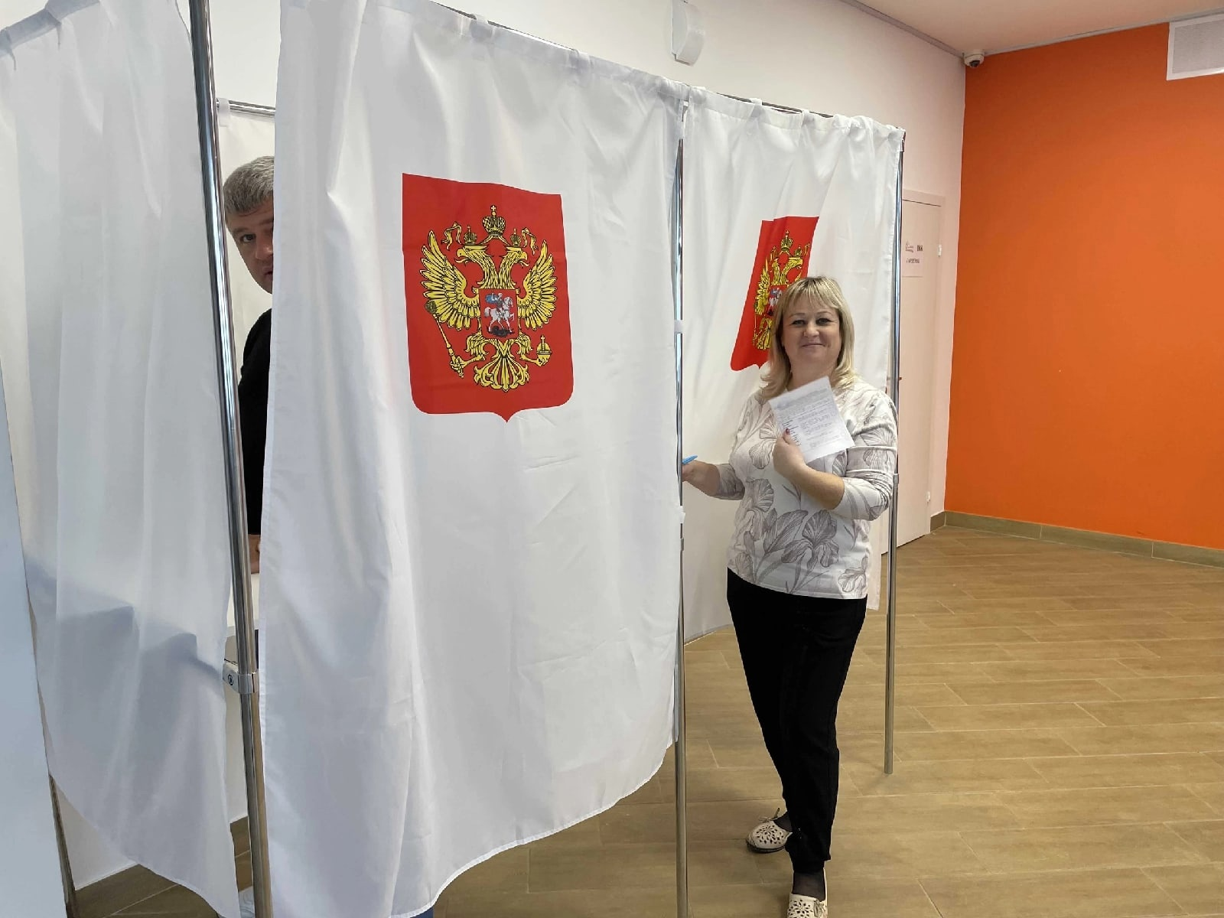
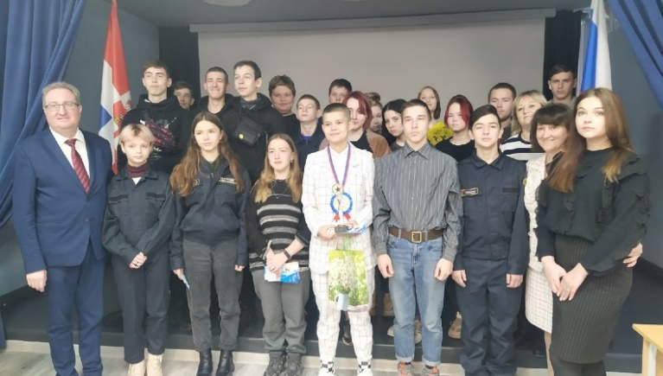
Молодежное правительство

Slide 10
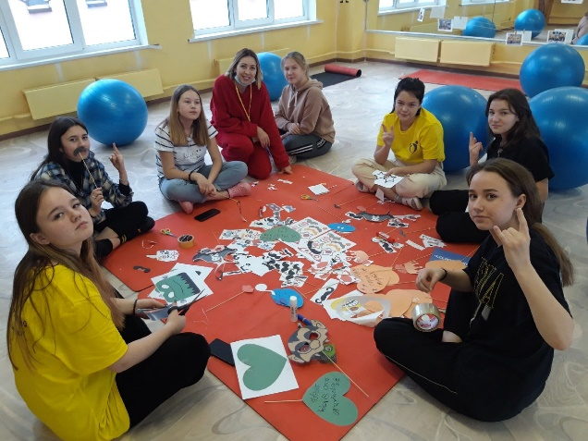
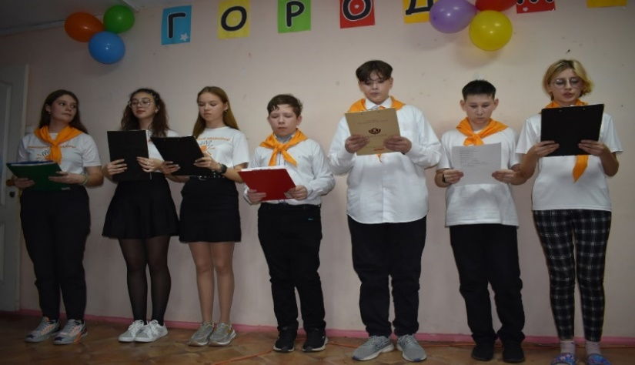
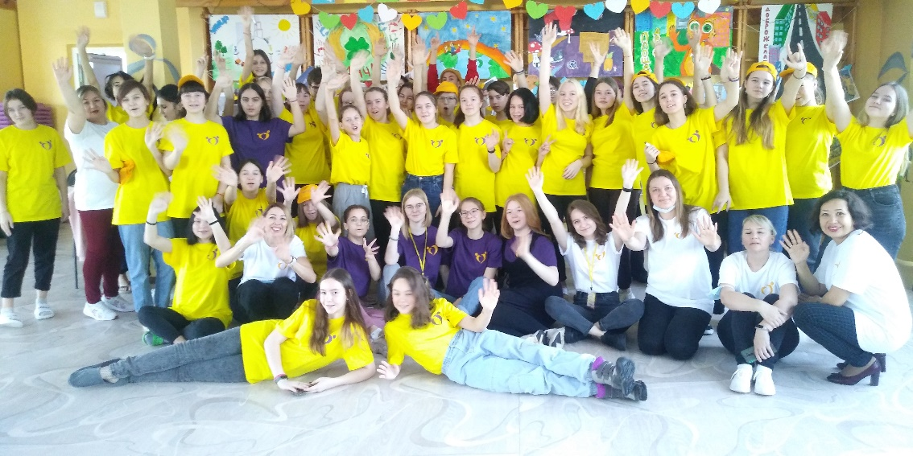
Ресурсный центр развития школьных служб примирения
Третий год КГБОУСУВУ «Уральское подворье» выступает краевой ресурсной площадкой и проводит краевой Лагерь актива школьных служб примирения (ШСП) «Город Мирный».
За 3 года более 300 школьников из 21 территории Пермского края прошли программу обучения восстановительным технологиям.
В СУВУ создана школьная служба примирения, назначен руководитель ШСП. В трех учебных корпусах оборудованы кабинеты для проведения примирительных процедур, организована лаундж-зона для общения подростков.
Обучение прошли 30 педагогов и 35 обучающихся.

Slide 11
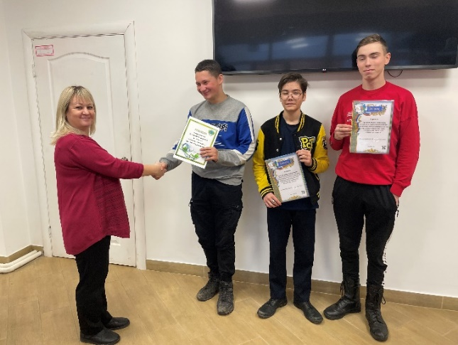
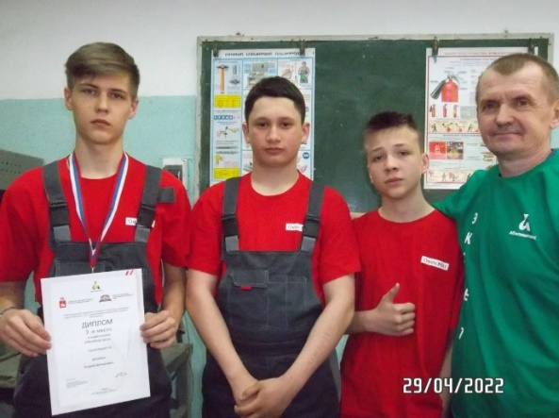
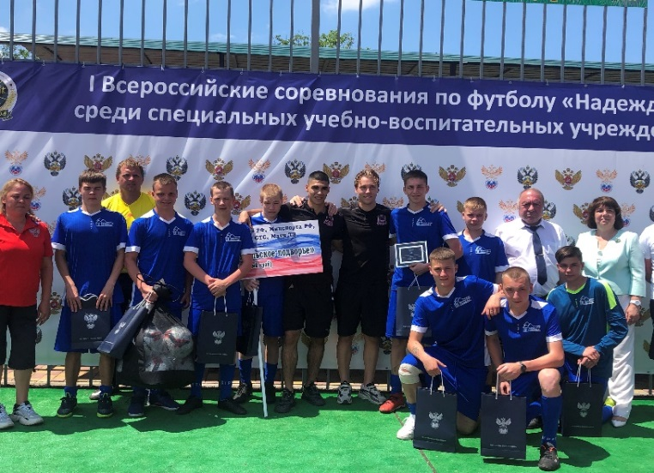
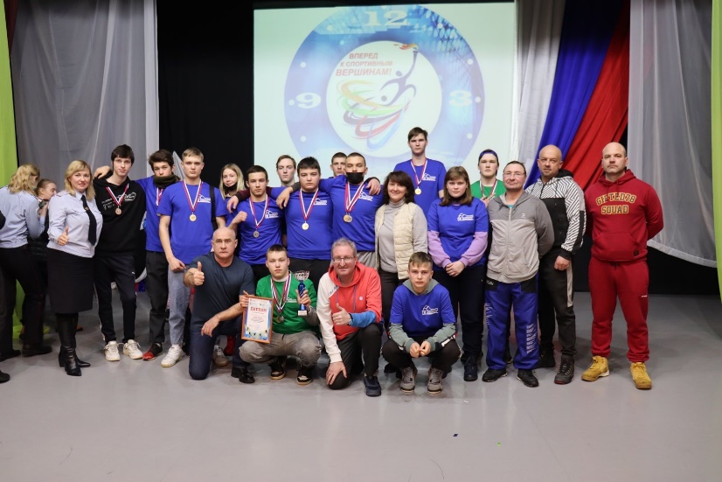
Достижения обучающихся
1 место – Международный фестиваль-конкурс «Призвание». Номинация: фото и видео-творчество, конкурсная работа «Законы дорожного движения»
2 место – Международный фестиваль-конкурс «Призвание». Номинация: оригинальный жанр, конкурсная работа «Счастье быть педагогом»
3 место – Международные соревнования по Киберспорту среди команд СУВУ «КиберСнеговик-2022»
3 место – Краевой конкурс проектно-творческих работ «ХОЧУ, УМЕЮ, ЗНАЮ!»
1 место – IX Краевая спартакиада «Волшебный мяч» зимний фестиваль
3 место – Региональный чемпионат Абилимпикс в компетенции «Слесарное дело»
4 место – Всероссийские соревнования по футболу среди воспитанников СУВУ

